Slide 1

MINISTÈRE DE L’ENSEIGNEMENT SUPÉRIEUR ET DE LA RECHERCHE SCIENTIFIQUE
UNIVERSITÉ MOULOUD MAMMERI DE TIZI-OUZOU
FACULTÉ DE GÉNIE ÉLECTRIQUE ET D’INFORMATIQUE
DÉPARTEMENT D’INFORMATIQUE
Présentation en vue de l’obtention du diplôme de Master 2 en Informatique
Spécialité : Réseaux, Mobilités et systèmes embarqués
THÈME une spécification pour le modèle publication/abonnement
Présenté par :
Coulibaly Souleymane
Encadré par :
Mme OUKFIF Karima
Promotion :
2020/2021

Slide 2
Plan du travail
I
Introduction
II
Le modèle publication/abonnement
III
La spécification existante : OpenAPI
IV
La problématique
V
La solution proposée : la spécification OpenAPI-PS
VI
Un générateur de code OpenAPI-PS
VII
Conclusion
VIII
Les perspectives pour OpenAPI-PS
Sommaire
2

Slide 3
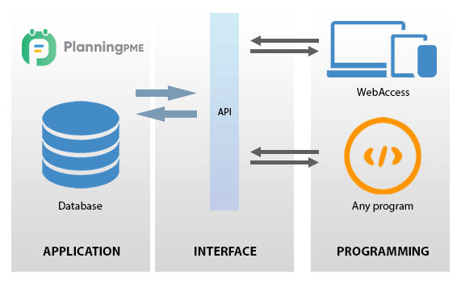
I- Introduction
Introduction
3

Slide 4
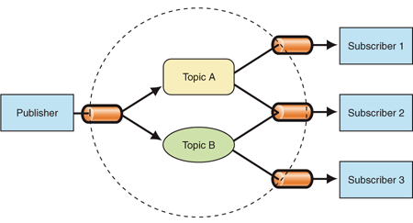
II- Modèle publication/abonnement
Définition
- Entités, Publier, Abonner
Composants
- Producteur
- Broker (courtier)
- Consommateur
Fonctionnement
Modèle publication/abonnement
4

Slide 5
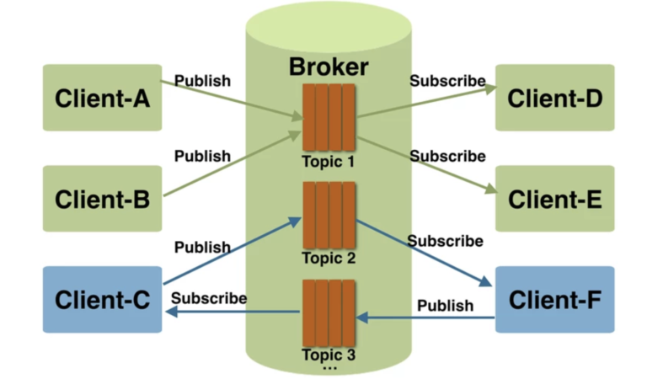
Avantage
Modèle publication/abonnement
5

Slide 6
Les protocoles pub/sub populaire
AMQP
- Entités, Publier, Abonner
MQTT
- Producteur
- Broker (courtier)
- Consommateur
kafka
Modèle publication/abonnement
6

Slide 7
III- La spécification OpenAPI
title
Methode
api_key
openapi 3.0.0
licence
description
info
Aouth2
requestBody
server
security
contact
paths
http
responses
version
url
tags
externalsDocs
url
openIdConnect
components
parameter
modèle
schema
Spécification OpenAPI
7

Slide 8
IV- Problématique
Elle est limitée a un seul protocole
Elle est sans état
Utilisation des URI (uniform Ressouce Locator)
Problématique
8

Slide 9
V- La solution proposée : la spécification OpenAPI-PS
Spécification openAPI-ps
9

Slide 10
La spécification OpenAPI-PS
openps 1.0.0
name
info
publication
broker
hostname
Méthode
protocol
security
AMQP, MQTT, etc,
port
topics
abonnement
externalsDocs
tags
message
components
Spécification openAPI-ps
10

Slide 11
Avantage de OpenAPI-PS
Elle a beaucoup de point commun avec OpenAPI
Elle supporte YAML ainsi que JSON
Elle est multi protocole
Spécification openAPI-ps
11

Slide 12
VI- Un générateur de code OpenAPI-PS
Générateur de code Openapi-ps
12

